Slide 1
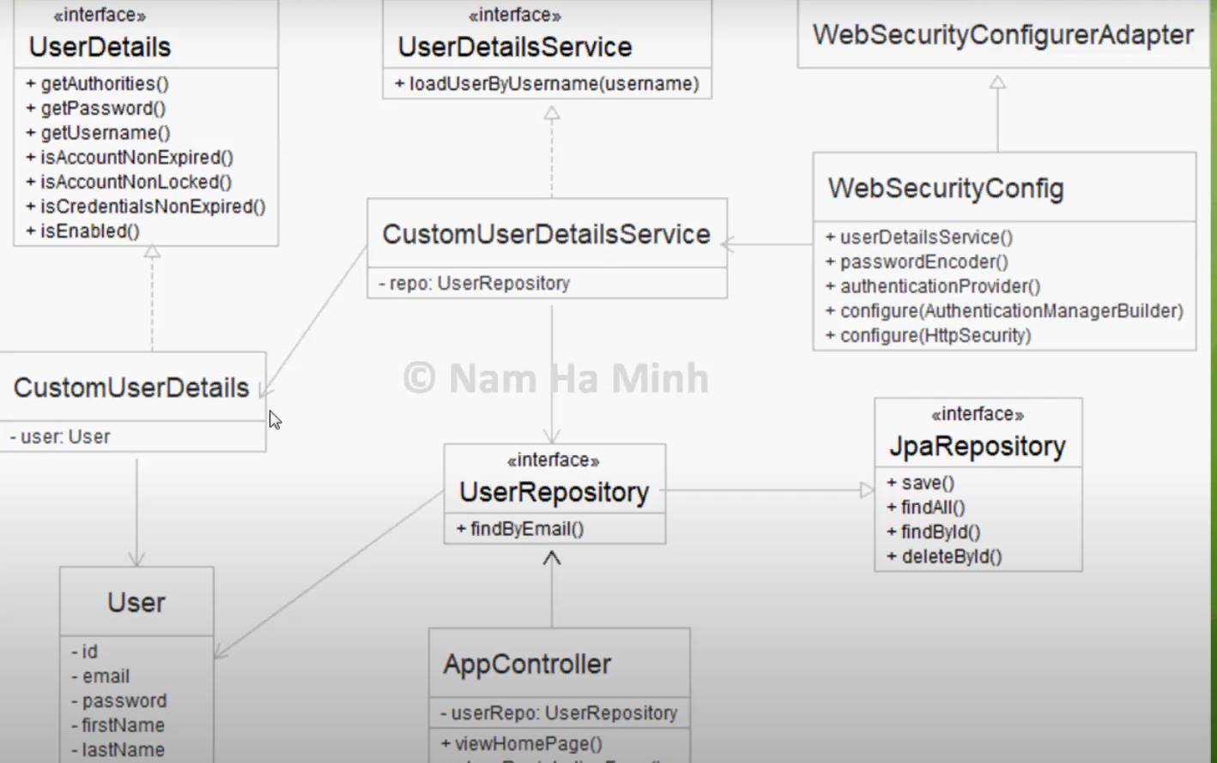
Mô hH̀nh Sơ Đồ của 1 webservice

Slide 2
Hoạt động WebService:
Một ứng dụng WS bao gồm 2 thành phần: Client và Server giao tiếp với nhau qua giao thức HTTP.
Client gửi yêu cầu qua các lời gọi hàm thông qua HTTP Request đến Server
Server gửi các kết quả được thực thi các ở hàm thông qua HTTP Request
Mô hình hoạt động của ứng dụng WebService gồm 3 thành phần chính:
UDDI register: Công cụ giúp nhà phát triển WS công bố những thông tin về WebService của mình cho cộng đồng các nhà phát triển ứng dụng. Người dùng sẽ dựa vào các thông tin này để sử dụng WebService trong ứng dụng riêng của minh.
WebService: Chứa giao thức SOAP định dạng dữ liệu, tài liệu WSDL định nghĩa các hàm trong WebService, XML để xây dựng ứng dụng phân tán.
Applicantion Client: Ứng dụng phía Client sử dụng WebService xây dựng riêng cho mình

Slide 3
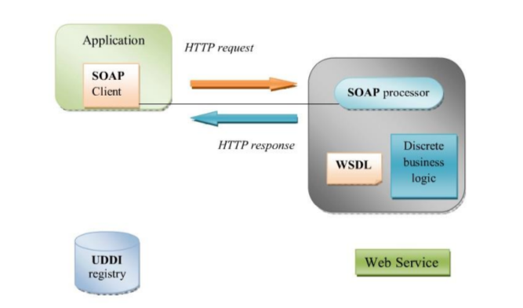
Cách thức hoạt động có thể mô tả như sau: Đầu tiên, Applicantion Client cần truy vấn các mẫu tin UDDI theo 1 thông tin nào đó(chẳng hạn tên loại) để xác định WebService cần tìm. Khi đã xác định được WebService cần cho ứng dụng, Client có thế lấy thông tin về địa chỉ của tài liệu WSDL của WebService này dựa trên mẫu tin UDDI. Tài liệu WSDL sẽ mô tả cách thức liên lạc với WebService, định dạng gói tin truy vấn và phản hồi. Dựa vào những thông tin này, Client có thể tạo những gói tin SOAP tương ứng để liên lạc với Service.

Slide 4
Báo cáo các chức năng của project
1. Tạo dự án khởi động mùa xuân và định cấu hình phụ thuộc Trong bộ công cụ mùa xuân, tạo một dự án khởi động mùa xuân mới với kiểu Maven và ngôn ngữ Java. Và chọn các phần phụ thuộc sau: Spring Web, Thymeleaf, Spring Data JPA, MySQL Driver, Spring Security và Spring Boot DevTools - vì vậy mã XML cho các phần phụ thuộc này trong tệp pom.xml như sau:

Slide 5
Spring Boot DevTools is optional but I recommend it, for using the Spring Boot automatic reload feature to save development time. You can also notice the IDE includes the dependency for JUnit automatically:
<dependency>
<groupId>org.springframework.boot</groupId>
<artifactId>spring-boot-starter-test</artifactId>
<scope>test</scope>
<exclusions>
<exclusion>
<groupId>org.junit.vintage</groupId>
<artifactId>junit-vintage-engine</artifactId>
</exclusion>
</exclusions>
</dependency>

Slide 6
2. Tạo cơ sở dữ liệu và cấu hình nguồn dữ liệu Sử dụng MySQL Workbench hoặc chương trình MySQL Command Line Client để tạo cơ sở dữ liệu mới có tên codejavadb (bạn có thể chọn bất kỳ tên nào bạn muốn):
Then open the Spring Boot configuration file application.properties under /src/main/resources directory. Enter the following properties for configuring a data source that will be used by Spring Data JPA:
1 2 3 4 5 | spring.jpa.hibernate.ddl-auto=create spring.datasource.url=jdbc:mysql://localhost:3306/codejavadb spring.datasource.username=root spring.datasource.password=password spring.jpa.properties.hibernate.format_sql=true
Lưu ý rằng chúng tôi đặt spring.jpa.hibernate.ddl-auto tạo để cho phép Hibernate tạo các bảng khi chúng tôi chạy thử nghiệm đơn vị trong phần tiếp theo. Các thuộc tính khác tự giải thích.

Slide 7
3. Code Entity Class and Repository Interface
Next, create a new Java class named User to map with the corresponding users table (not yet created) in the database, with the following code:
package net.codejava;
import javax.persistence.*;
@Entity
@Table(name = "users")
public class User {
@Id
@GeneratedValue(strategy = GenerationType.IDENTITY)
private Long id;
@Column(nullable = false, unique = true, length = 45)
private String email;
@Column(nullable = false, length = 64)
private String password;
@Column(name = "first_name", nullable = false, length = 20)
private String firstName;
@Column(name = "last_name", nullable = false, length = 20)
private String lastName;
// getters and setters are not shown
}
Như bạn thấy, thông tin người dùng bao gồm ID, email, mật khẩu, họ và tên. Ở đây tôi sử dụng các chú thích phổ biến từ JPA. Các setters và getters hiện được hiển thị cho ngắn gọn, vì vậy hãy đảm bảo rằng bạn cũng tạo ra các phương thức đó.

Slide 8
4. Code và Run Unit Test Tiếp theo, viết mã một lớp thử nghiệm có tên là UserRepositoryTests trong thư mục src / test / java với mã khung sau:
package net.codejava;
import static org.assertj.core.api.Assertions.assertThat;
import org.junit.jupiter.api.Test;
import org.springframework.beans.factory.annotation.Autowired;
import org.springframework.boot.test.autoconfigure.jdbc.AutoConfigureTestDatabase;
import org.springframework.boot.test.autoconfigure.jdbc.AutoConfigureTestDatabase.Replace;
import org.springframework.boot.test.autoconfigure.orm.jpa.DataJpaTest;
import org.springframework.boot.test.autoconfigure.orm.jpa.TestEntityManager;
import org.springframework.test.annotation.Rollback;
@DataJpaTest
@AutoConfigureTestDatabase(replace = Replace.NONE)
@Rollback(false)
public class UserRepositoryTests {
@Autowired
private TestEntityManager entityManager;
@Autowired
private UserRepository repo;
// test methods go below
}

Slide 9
5. Lớp Code Controller và Trang chủ Tiếp theo, hãy tạo một lớp Spring MVC controller có tên là AppController, với phương thức xử lý đầu tiên để hiển thị trang chủ, như sau:
package net.codejava;
import org.springframework.beans.factory.annotation.Autowired;
import org.springframework.stereotype.Controller;
import org.springframework.web.bind.annotation.GetMapping;
@Controller
public class AppController {
@Autowired
private UserRepository userRepo;
@GetMapping("")
public String viewHomePage() {
return "index";
}
}

Slide 10
Trong thư mục / src / main / resources / templates, hãy tạo một tệp HTML mới có tên là index.html với mã sau:
<!DOCTYPE html>
<html xmlns:th="http://www.thymeleaf.org">
<head>
<meta charset="ISO-8859-1">
<title>Welcome to CodeJava Home</title>
<link rel="stylesheet" type="text/css" href="/webjars/bootstrap/css/bootstrap.min.css" />
<script type="text/javascript" src="/webjars/jquery/jquery.min.js"></script>
<script type="text/javascript" src="/webjars/bootstrap/js/bootstrap.min.js"></script>
</head>
<body>
<div class="container text-center">
<h1>Welcome to CodeJava.net</h1>
<h3><a th:href="/@{/users}">List of Users</a></h3>
<h3><a th:href="/@{/register}">Register</a></h3>
<h3><a th:href="/@{/login}">Login</a></h3>
</div>
</body>
</html>

Slide 11
Như bạn có thể thấy, trong trang web này, chúng tôi sử dụng Bootstrap và JQuery từ Webjars, vì vậy bạn phải thêm các phụ thuộc sau cho dự án:
<dependency>
<groupId>org.webjars</groupId>
<artifactId>jquery</artifactId>
<version>3.4.1</version>
</dependency>
<dependency>
<groupId>org.webjars</groupId>
<artifactId>bootstrap</artifactId>
<version>4.3.1</version>
</dependency>
<dependency>
<groupId>org.webjars</groupId>
<artifactId>webjars-locator-core</artifactId>
</dependency>

Slide 12
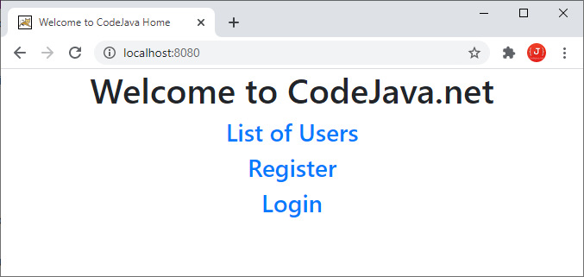
Bạn cũng có thể nhận thấy Thymeleaf được sử dụng để tạo các URL đúng cách. Bây giờ, bạn có thể chạy Spring Boot Project này (sử dụng Boot Dashboard của Spring Tool Suite), và truy cập vào ứng dụng web tại URL này http: // localhost: 8080, bạn sẽ thấy trang chủ xuất hiện như hình dưới đây:

Slide 13
6. Triển khai tính năng Đăng ký Người dùng Thêm một phương thức xử lý mới trong lớp trình điều khiển để hiển thị biểu mẫu đăng ký người dùng (đăng ký), với mã sau:
@GetMapping("/register")
public String showRegistrationForm(Model model) {
model.addAttribute("user", new User());
return "signup_form";
}

Slide 14
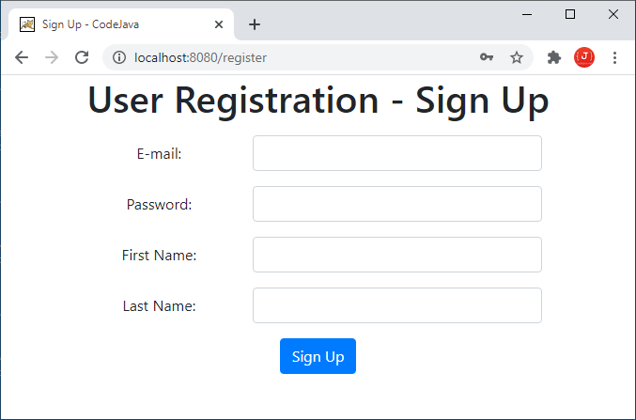
Nhấp vào liên kết Đăng ký trong trang chủ, bạn sẽ thấy trang đăng ký hiện ra như thế này:
Nó trông rất đẹp phải không? Nhờ Bootstrap và HTML 5. Bạn cũng có thể nhận thấy với HTML 5, trình duyệt cung cấp xác thực cho các trường đầu vào để bạn không cần phải sử dụng Javascript cho việc đó.

Slide 15
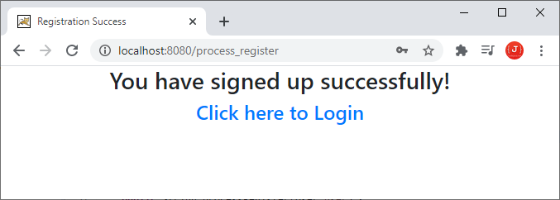

Slide 16
